Slide 1


Slide 2
Pouvez-vous trouver le logement parfait pour ces personnes ?

Slide 3
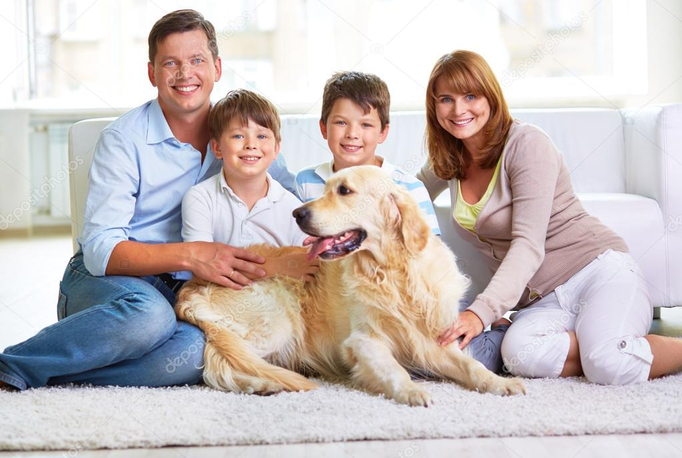
La famille Martin

Slide 4
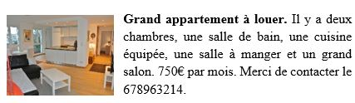
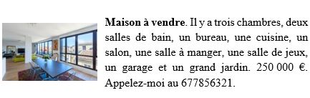
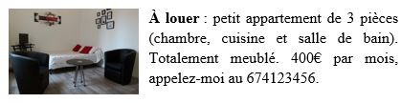

Slide 5

Sylvain

Slide 6
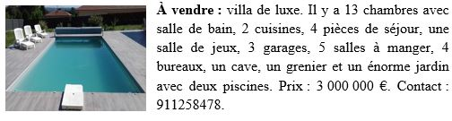
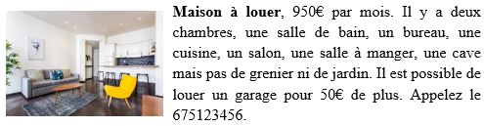

Slide 7

Charlotte

Slide 8
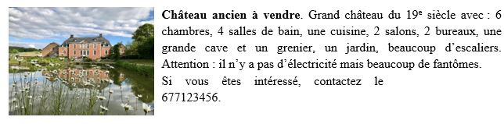

Slide 9
Et toi, à quoi ressemble la maison de tes rêves ?

